Slide 1
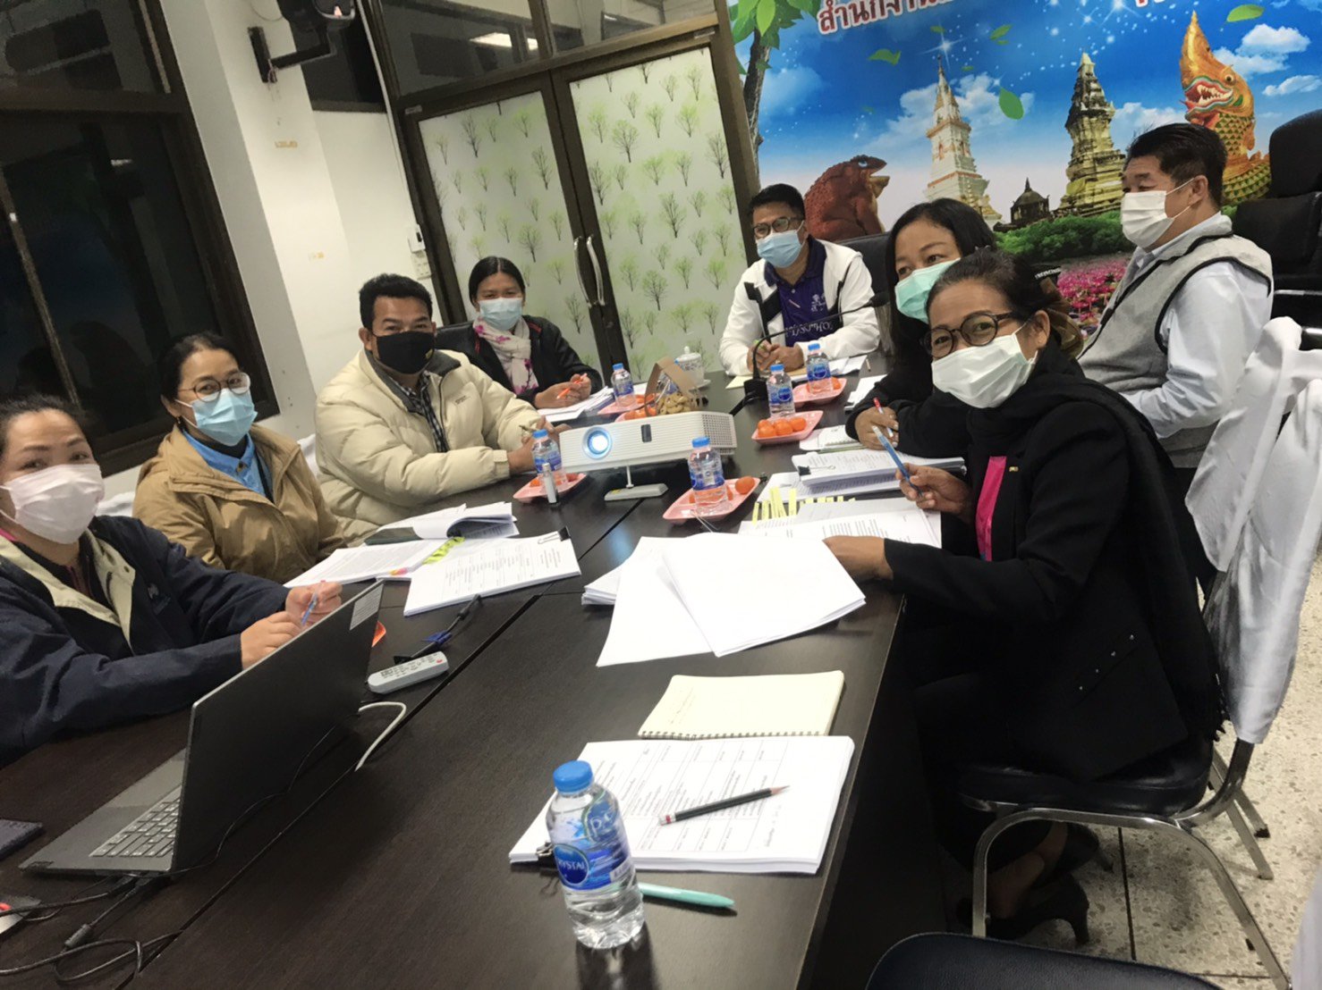
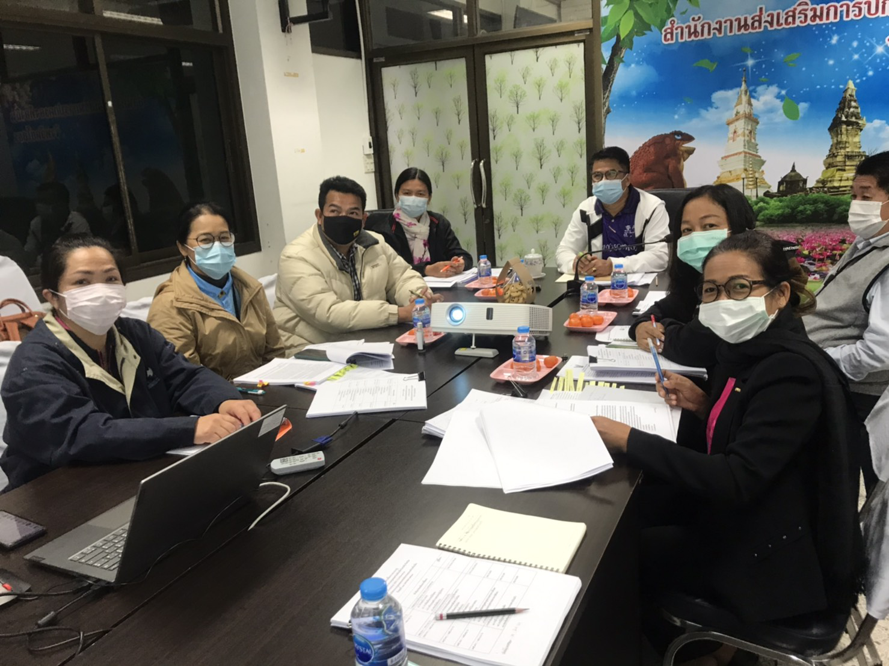
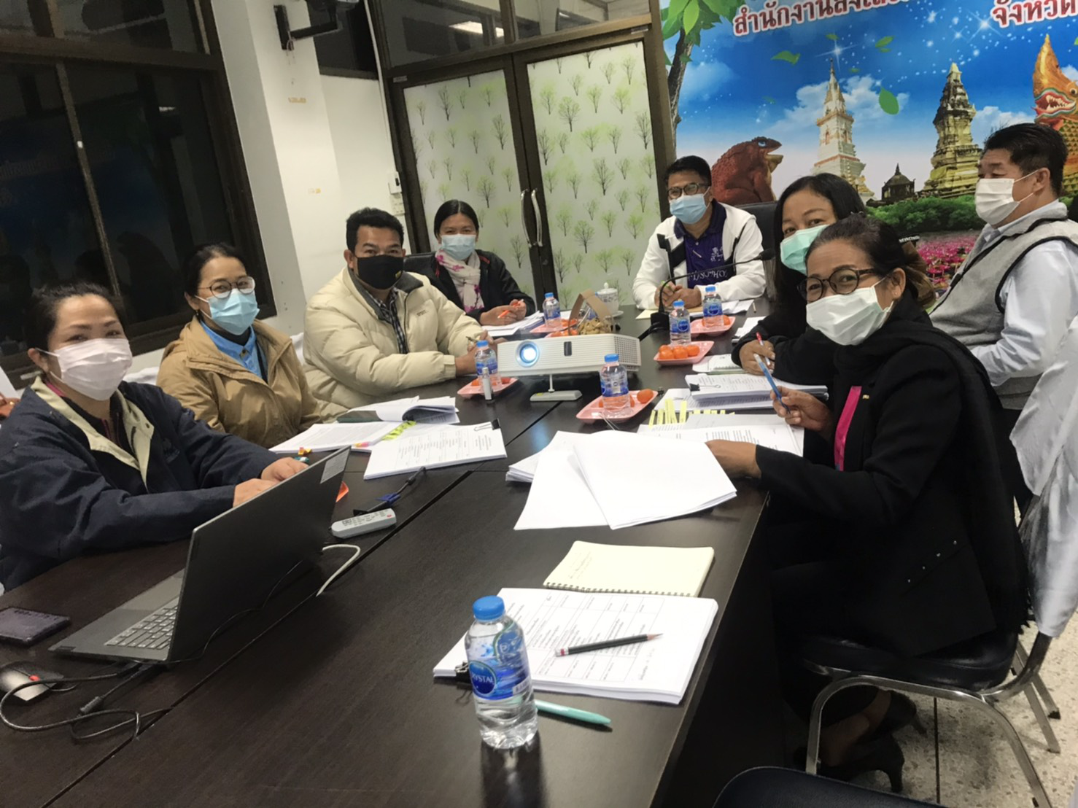
วันที่ 13 มกราคม 2564 เวลา 09.00 น. ณ ห้องประชุมสำนักงานส่งเสริม
การปกครองท้องถิ่นจังหวัดยโสธร ชั้น 2 ศาลากลางจังหวัดยโสธร ผู้อำนวยการกลุ่มงานมาตรฐาน
การบริหารงานบุคคลท้องถิ่น ร่วมกับเจ้าหน้าที่ผู้รับผิดขององค์กรปกครองส่วนท้องถิ่น ร่วมประชุม
ผ่านระบบ VDO Conference เกี่ยวกับการบริหารงานบุคคลขององค์กรปกครองส่วนท้องถิ่น
โดยมีนายสันติธร ยิ้มละมัย รองอธิบดีกรมส่งเสริมการปกครองท้องถิ่น เป็นประธานฯ

